Slide 1


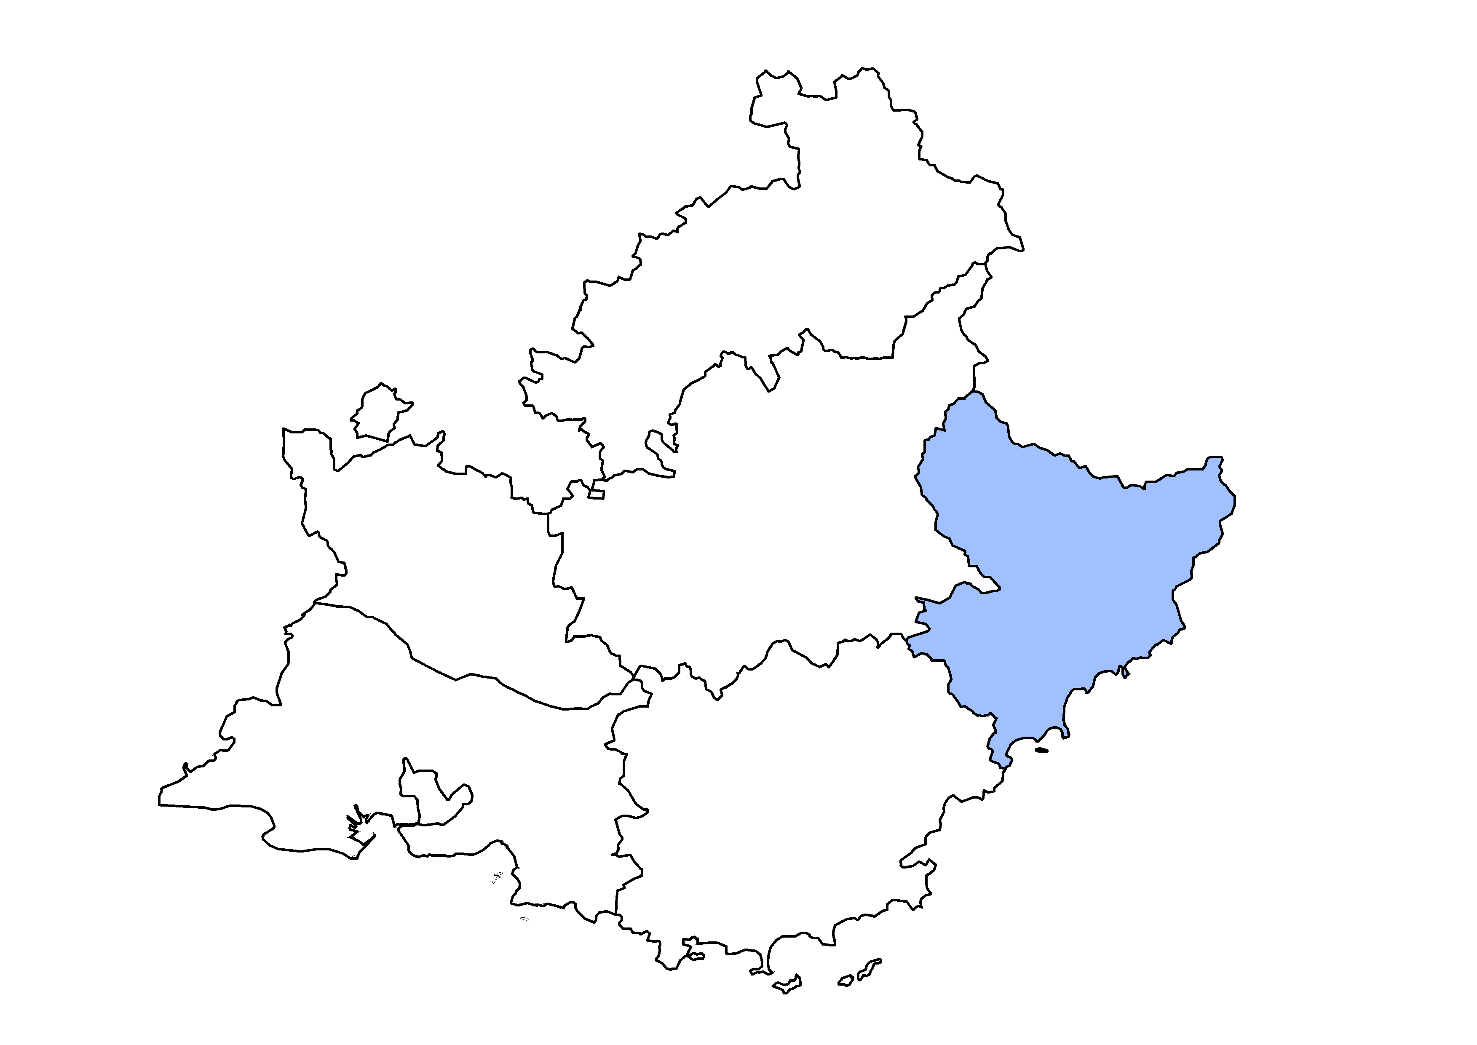

Les éclairages conjoncturels départementaux
La situation conjoncturelle
au 2e trimestre 2023
dans les Alpes-Maritimes
Crédit photo : ©Shutterstock
Services études, statistiques, évaluation

Slide 2
Net ralentissement de l’emploi salarié
Au T2 2023 :
+0,1 %
+0,1 %
+0,2 %

Slide 3
Une croissance exclusivement tirée par l’emploi hors intérim…
Au T2 2023 :
+1 220
emplois hors intérim
-330
intérimaires

Slide 4
… dans le tertiaire marchand

Slide 5
Croissance vigoureuse dans le tertiaire marchand,
recul dans tous les autres secteurs

Slide 6
Sur un an néanmoins, la croissance industrielle demeure positive

Slide 7
Recul des embauches, aussi bien en CDI qu’en CDD de plus d’un mois

Slide 8
Le nombre de bénéficiaires de contrat aidé se stabilise
1 200
* Marchands et non marchands . Depuis juillet 2014, les Ateliers et chantiers d’insertion (ACI) doivent recruter leurs salariés en CDDI.
Note : données arrondies en fin de trimestre, provisoires
Source : ASP - Traitements : Dares

Slide 9
La croissance annuelle du nombre d’apprentis toujours dynamique

Slide 10
Plus forte baisse du taux de chômage de la région
7,8 % (-0,2 pt)
6,9 % (0,0 pt)
6,8 % (-0,3 pt)

Slide 11
Un taux qui reste dans la moyenne des départements comparables

Slide 12
La demande d’emploi poursuit son recul au 2e trimestre 2023

Slide 13
Cette baisse est plus prononcée pour les femmes…

Slide 14
… les jeunes et les seniors

Slide 15
Une diminution un peu plus forte chez les inscrits depuis moins d’un an

Slide 16
Sur un an, forte baisse du nombre de foyers bénéficiaires du RSA et de l’ASS ; hausse pour l’AAH et faible baisse pour la PA

Slide 17
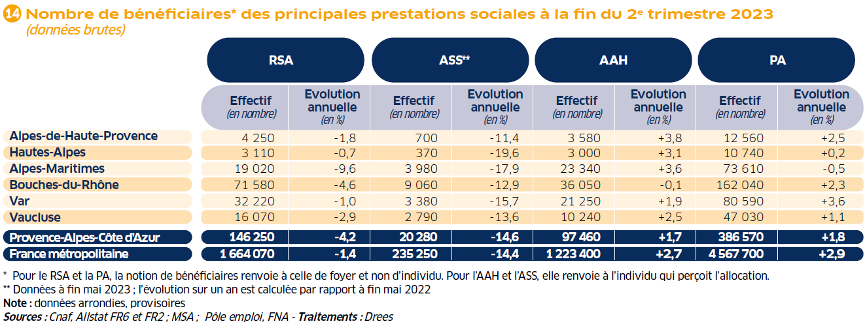
Un repli du nombre de foyers bénéficiaires du RSA bien plus marqué qu’au niveau régional

Slide 18
Pour en savoir plus
La Note de conjoncture de la Dreets Provence-Alpes-Côte d’Azur:
https://paca.dreets.gouv.fr/Les-publications-periodiques-9124
Retrouvez tous nos indicateurs dans le Tableau de bord des indicateurs clés
en téléchargement sur le site de la Dreets Provence-Alpes-Côte d’Azur :
https://paca.dreets.gouv.fr/Les-indicateurs-cles-de-la-Dreets-Paca

